Slide 1





ここからは
緑区の
目指すべき区の姿
について
ご説明いたします。

Slide 2
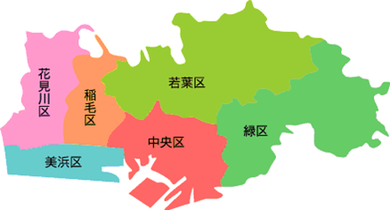
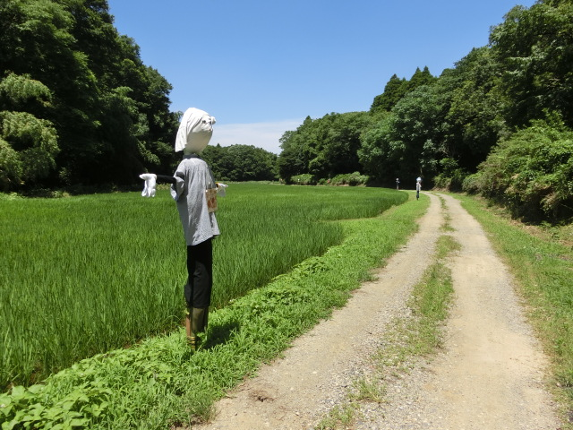
緑区の主な特徴①
位置図
緑区の田園風景（万花台～高田町内会館付近）
《地理的特徴》
・市東南部に位置し、南側で市原市及び茂原市、東側で大網白里市及び
東金市と接する
・６区の中で２番目に面積が大きい
・おゆみ野・あすみが丘を中心に、自然と調和した街並みを基調とした
ニュータウン開発が進んでいる
・貴重な自然が残されている都川の上流部や村田川周辺は、田園風景が
広がっており、農業が盛んである

Slide 3
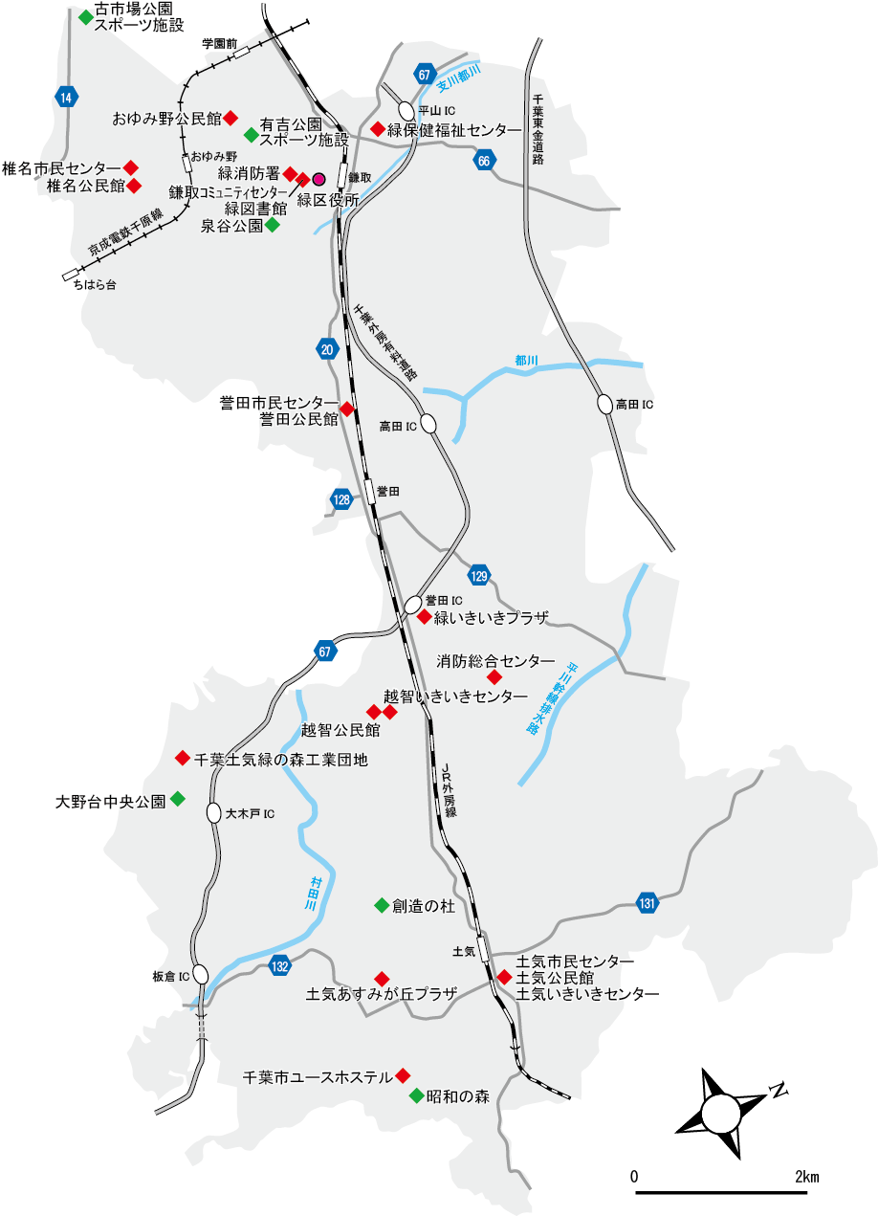
緑区の主な特徴②
《交通における特徴》
（鉄道）
・ＪＲ外房線
鎌取駅
誉田駅
土気駅
・京成電鉄千原線
学園前駅
おゆみ野駅
（主な道路）
・千葉外房有料道路
・主要地方道千葉大網線
・千葉東金道路
緑区の概況図

Slide 4
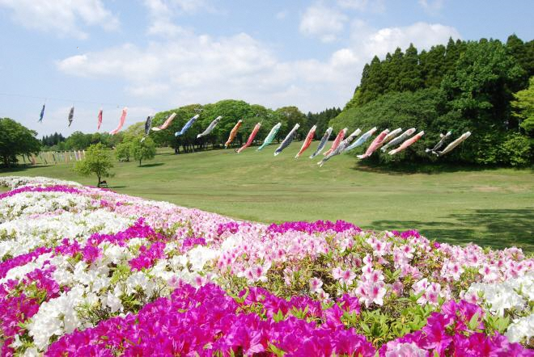
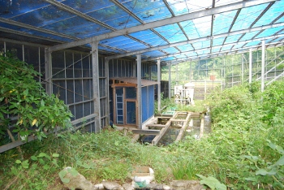
緑区の主な特徴③
昭和の森 ツツジと鯉のぼり
泉谷公園 ホタル生態園
《主な施設》
・昭和の森（「日本の都市公園１００選」に選定）
・昭和の森フォレストビレッジ（合宿所、キャンプ場、フットサル場で
構成された複合施設）
・ホキ美術館（世界でも稀な写実絵画専門美術館）
・泉谷公園（毎年５月下旬から６月上旬頃にホタルを放虫）

Slide 5
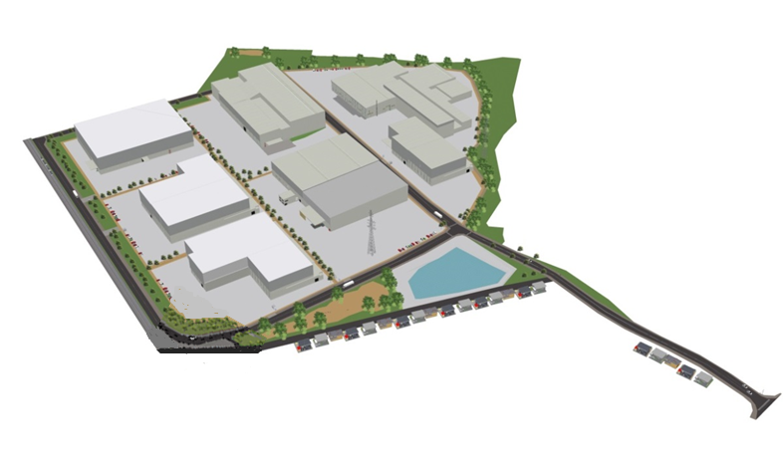
緑区の主な特徴④
住空間に恵まれた環境
・土地区画整理事業によって
計画的な街並みが形成
・現在も人口増加が継続
・鎌取駅南部のおゆみ野地区
・土気駅南部のあすみが丘地区
《住宅地としての特徴》
・面積当たりの住宅地価格が６区中で最安価（2019年時点：6.6万円／㎡）
・住宅当たりの延面積（2018年時点：103㎡）
・持ち家比率（2015年時点：72.7％）
6区中で最高
《産業用地としての特徴》
・ネクストコア千葉誉田
（官民連携により整備した産業
用地）
・千葉土気緑の森工業団地
（県土地開発公社による首都圏
最大級の内陸工業団地）
ネクストコア千葉誉田イメージ図

Slide 6
これからの緑区
  目指すべき区の姿
田園と調和する広やかで快適なまち・緑区
  実現に向けた取組みの方向性
豊かな自然を活かした、自然と都市機能が調和したまち
ゆとりある空間を活かし、新たな職住近接のライフスタイルの実現
昭和の森等の資源を活かしたバランスの取れたまち

Slide 7
本日みなさんと意見交換したいこと
今まで説明させていただいた内容を踏まえ、以下の点について意見交換したいと思います。
①他区や近隣市にはない、緑区独自の「まち」としての強みは何か。
②緑区の強みを生かして「まち」を作る上で、千葉市に求めることは何か。
③みなさんがお住まいの緑区を、１０年・２０年後に「みんな」でどういう「まち」にしたいか。

